Slide 1
ระบบจัดเก็บอุณหภูมิ
Temperature Data Logging
นายวิทิต เหรียญชัยพิทักษ์ ผู้รับผิดชอบโครงงาน
อาจารย์เจริญ วงษ์ชุ่มเย็น ที่ปรึกษา

Slide 2
จุดประสงค์
ศึกษาวิธีในการรวบรวมอุณหภูมิในตำแหน่งต่างๆ ของพื้นที่แห่งหนึ่ง ให้มีความสะดวก รวดเร็วและไม่ต้องใช้คนดูแลตลอดเวลา
เปลี่ยนวิธีการนำเสนอจากที่เป็นตารางบอกอุณหภูมิ ซึ่งเป็นตัวเลขต้องอาศัยเวลาในการทำความเข้าใจมาเป็นรูปกราฟ ที่ง่ายต่อการอ่านและเปรียบเทียบ
การเก็บข้อมูลให้อยู่ในรูป Log File ที่จะมีความละเอียดและสามารถแปลงกลับมาในรูปของกราฟได้

Slide 3
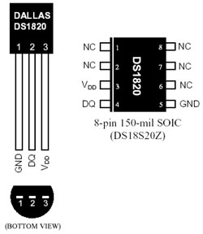
DS 1820 ไอซีตรวจจับอุณหภูมิ
ไอซีตรวจจับอุณหภูมิ ใช้การติดต่อแบบระบบบัสหนึ่งสาย มีขาต่อใช้งานเพียง 3 ขา ไอซีแต่ละตัวจะมีเลขหมายประจำตัวอยู่ ทำให้สามารถต่อได้หลายๆ ตัวบนสายสัญญาณเดียวกัน ดังนั้นจึงเป็นการง่าย ที่จะควบคุมไอซีหลายๆ ตัวพร้อมกัน
ปรับใช้ได้ในงานควบคุมต่างๆ เช่น การควบคุมอุณหภูมิภายในอาคาร การวัดอุณหภูมิของเครื่องจักร และระบบอื่นๆ อีกมากมาย

Slide 4
64-บิต เลเซอร์รอม (Laser ROM)
เป็นที่เก็บเลขหมายของไอซี โดย 8 บิตแรกจะเป็นรหัสของตระกูล (รหัส DS1820 คือ 10h) 48 บิตถัดมาเป็นเลขหมายเฉพาะของไอซีแต่ละตัว และ 8 บิตสุดท้ายเป็นรหัสตรวจสอบความผิด พลาด CRC ซึ่งคำนวณได้จาก 56 บิตแรก

Slide 5
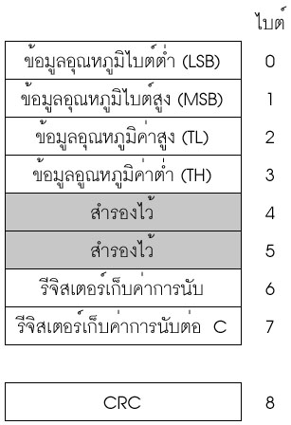
หน่วยความจำ (Scratchpad)
เป็นหน่วยความจำความเร็วสูง มีขนาด 9 บิต ใช้เก็บข้อมูลเกี่ยวกับอุณหภูมิทั้งหมด โดยค่าของอุณหภูมิที่อ่านได้จะเก็บอยู่ในรูปแบบ Two’s complement

Slide 6
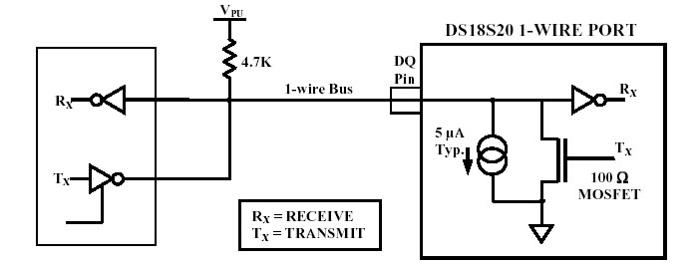
1-Wire Serial Bus
ใช้สายสัญญาณเพียง 1 เส้นเท่านั้น ไม่ต้องมีสายสัญญาณนาฬิกามาควบคุมจังหวะการถ่ายทอดข้อมูล
ค่าของข้อมูลจะพิจารณาจากลักษณะรูปแบบของสัญญาณที่ปรากฏบนสายในช่วงเวลานั้นๆ
เหมาะกับใช้ในการสื่อสารระหว่างไอซีบนแผงวงจรเดียวกันหรือเป็นโครงข่ายสื่อสารแบบทวิสต์แพร

Slide 7
รูปแบบการติดต่อสื่อสาร
โปรโตคอลในการติดต่อภายในสายสัญญาณ ได้แบ่งออกเป็น 4 แบบ คือ
การเริ่มต้นการติดต่อ (Initialization)
คำสั่งเกี่ยวกับรอม (ROM Function Command)
คำสั่งเกี่ยวกับหน่วยความจำ (Memory Function Command)
การแลกเปลี่ยนข้อมูล (Transaction/Data)

Slide 8
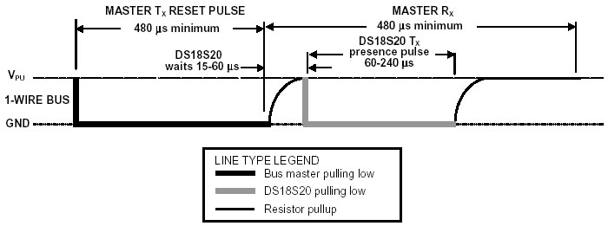
การเริ่มต้นการติดต่อ
เป็นการบอกให้ DS1820 ทุกตัวที่อยู่บนสายสัญญาณรับทราบว่า กำลังจะเริ่มทำการติดต่อ เมื่อได้รับสัญญาณนี้ DS1820 จะทำการตอบรับกลับมา

Slide 9
คำสั่งเกี่ยวกับรอม
เป็นคำสั่งเกี่ยวกับรอมภายของสเลฟแต่ละตัว แบ่งออกเป็น 5 คำสั่ง คือ
Read ROM [33h]
Match ROM [55h]
Skip ROM [CCh]
Search ROM [F0h]
Alarm Search [ECh]

Slide 10
คำสั่งเกี่ยวกับหน่วยความจำ
หน่วยความจำในที่นี้คือสแครชแพด คำสั่งกลุ่มนี้จะเป็นการอ่านเขียน หรือแปลงค่าในนั้น เพื่อนำไปใช้เกี่ยวกับการอ่านอุณหภูมิ แบ่งออกเป็น 6 คำสั่ง
Write Scratchpad [4Eh]
Read Scratchpad [BEh]
Copy Scratchpad [48h]
Convert T [44h]
Recall E² [ECh]
Read Power Supply [B4h]

Slide 11
การแลกเปลี่ยนข้อมูล (1)
เป็นการส่งข้อมูลในระดับบิต 0 และ 1 และเนื่องจากมีสาย สัญญาณในการติดต่อเพียงสายเดียว จึงต้องมีการกำหนดระยะ เวลา (Timeslot) ในการส่งข้อมูล เพื่อให้ทั้งมาสเตอร์และสเลฟสามารถติดต่อกันได้อย่างถูกต้อง

Slide 12
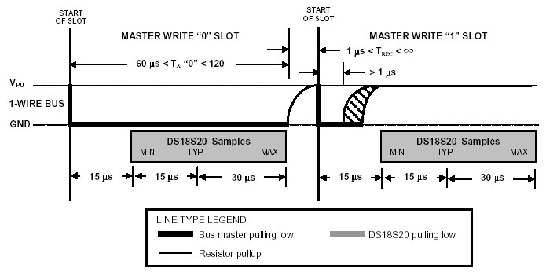
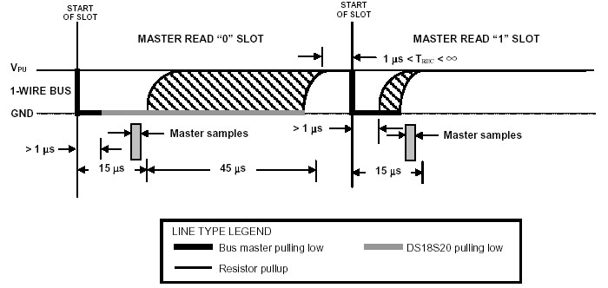
การแลกเปลี่ยนข้อมูล (2)

Slide 13

ขั้นตอนการทำงาน
DS1820
1⁻wire
Microprocessor
DS1820
Max 232
DS1820
DS1820

Slide 14
ลำดับการทำงาน
Input
Serial number
Check Serial and Reply
Request Temperature
Read Temperature
Storage and Monitering

Slide 15
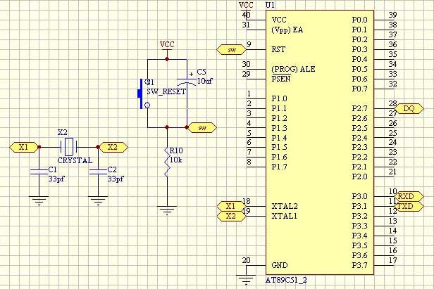
ไมโครคอนโทรลเลอร์
ในโครงงานนี้ จะใช้ AT89C52 ในการติดต่อกับฮาร์ดแวร์ส่วนอื่นๆ โดยพอร์ต P0 และ P1 ทั้งหมดได้ปล่อยว่างไว้ ไม่ได้ใช้งาน พอร์ต P2.7 ใช้ต่อกับไอซีวัดอุณหภูมิในระบบบัสหนึ่งสาย ซึ่งต้องต่อกับตัวต้านทานพูลอัพขนาด 4.7 โอห์มด้วย พอร์ต P3.6 และ P3.7 ต่อกับ Max232 เพื่อส่งสัญญาณทางพอร์ตอนุกรม

Slide 16
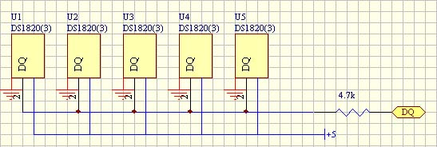
ไอซีตรวจจับอุณหภูมิ
ส่วนวัดอุณหภูมินี้จะไอซีตรวจจับอุณหภูมิ DS1820 และขั้วต่อสายสัญญาณเพื่อความสะดวกในการเชื่อมต่อหรือเคลื่อนย้าย โดยในส่วนนี้จะรอสัญญาณคำสั่งจากไมโคร คอนโทรลเลอร์ให้ทำการแปลงค่าอุณหภูมิและส่งค่าอุณหภูมิหรือค่าเลขหมายประจำตัวของไอซีไปยังไมโครคอนโทรลเลอร์ โดยภายในตัวไอซีเอง จะมีโปรโตคอลอนุกรมบัสหนึ่งสายที่ใช้สำหรับการรับส่งค่าต่างๆ ตามคำสั่งที่ได้รับมาจากไมโคร คอนโทรลเลอร์

Slide 17
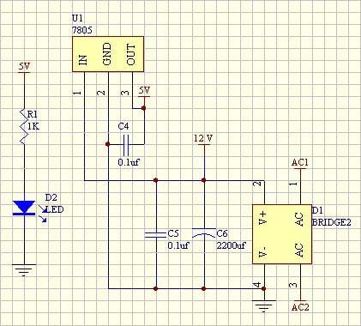
แหล่งจ่ายไฟ
แหล่งจ่ายไฟที่ใช้จะใช้หม้อแปลง 12V ขนาด 500mA ในการแปลงกระแสไฟจาก 220V กระแสสลับ จากนั้นนำเข้าบริดเพื่อแปลงให้เป็นไฟกระแสตรงและส่งเข้า 7805 เพื่อลดให้เหลือไฟ 5V กระแสตรง

Slide 18
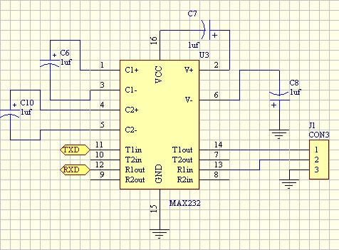
พอร์ตอนุกรม
ใช้ไอซี Max232 ในการแปลงค่าสัญญาณที่ส่งจากไมโคร คอนโทรลเลอร์ เพื่อแปลงสัญญาณไฟฟ้าจาก 0 ถึง 5 โวลต์ ไปเป็น-15 ถึง 15 โวลต์ ซึ่งจะเพิ่มความแตกต่างกันของสัญญาณ 0 และ 1 และพอร์ตอนุกรมที่ต่อ จะต่อแบบนูลโมเด็ม คือใช้สาย สัญญาณเพียง 3 เส้นเท่านั้น คือ TxD RxD และ SG

Slide 19
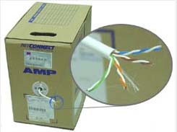
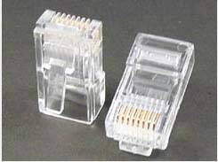
ส่วนเชื่อมต่อกับชุดวัดอุณหภูมิในตำแหน่งต่างๆ
ส่วนการเชื่อมต่อนี้ ได้เลือกใช้สายทวิสแพร์ Cate 5 ในการเชื่อมต่อไอซีแต่ละตัวเข้ากับไมโครคอนโทรลเลอร์ โดยสายที่ต้องเดินมีทั้งหมด 3 เส้น คือ
  กราวด์ ใช้สายขาวน้ำเงิน ขาวเขียว ขาวส้มและขาวน้ำตาล
  ไฟ 5 โวลต์ ใช้สายส้ม
  บัสอนุกรมหนึ่งสาย ใช้สายเขียว

Slide 20
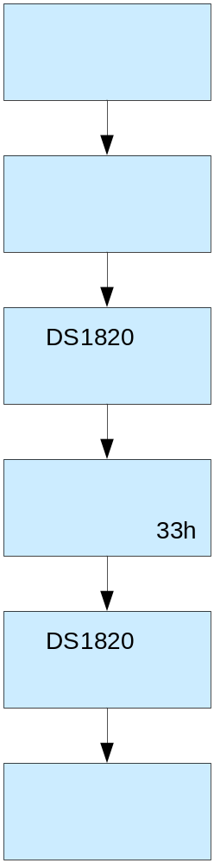
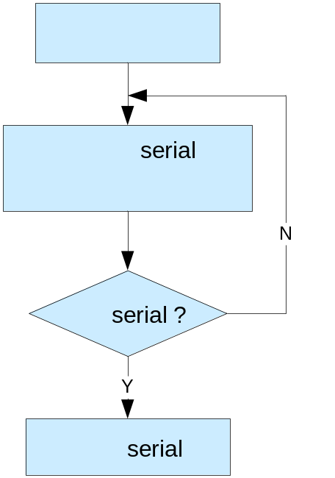
การค้นหาเลขหมายประจำตัว

Slide 21
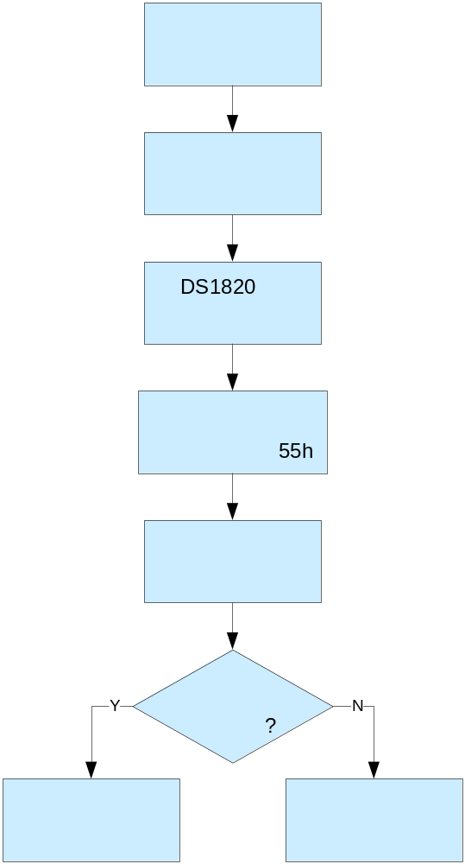
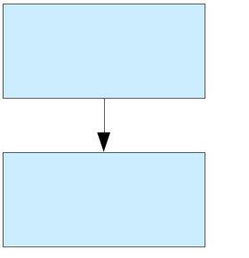
การตรวจสอบหมายเลขประจำตัว

Slide 22
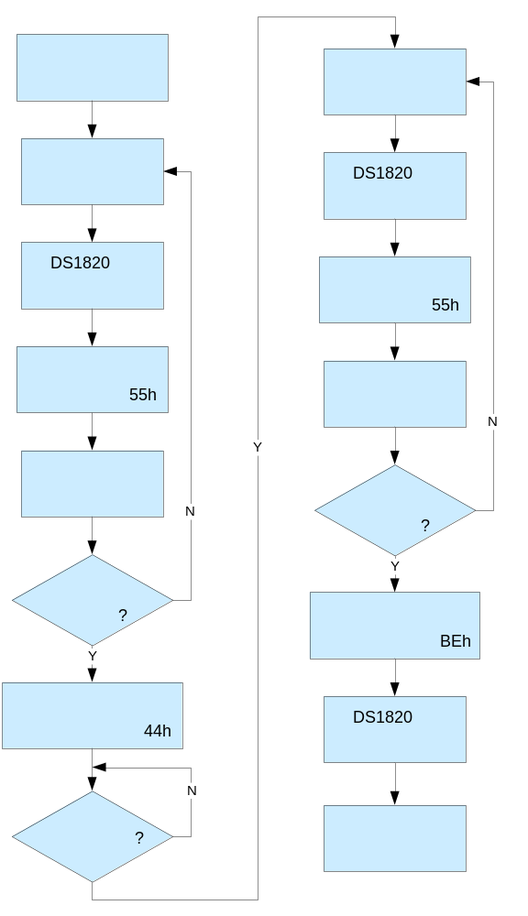
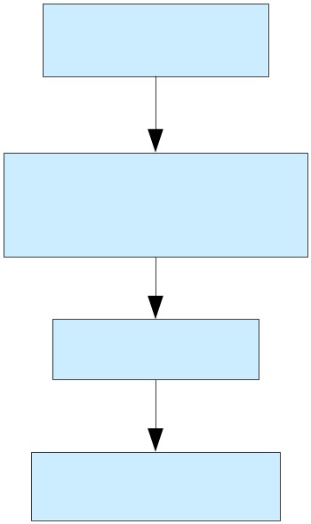
การควบคุมและแสดงผลอุณหภูมิ

Slide 23
การโฟล์วของอากาศภายในห้อง
โดยปกติแล้ว อุปกรณ์ทำความเย็นหรือทำความร้อนที่ใช้กันโดยทั่วไป จะเป็นการเป่าลมเย็นหรือร้อนออกมาจากตัวอุปกรณ์ เพื่อทำให้อุณหภูมิโดยรอบเพิ่มขึ้นหรือลดลงตามแต่การตั้งค่าของอุปกรณ์นั้นๆ ดังนั้นเราจึงควรแบ่งขอบเขตของห้องออกเป็น 2 ส่วนใหญ่ๆ คือขอบเขตที่ถูกลม และขอบเขตอับจากลมจากเครื่องปรับอากาศ
A

Slide 24
การแบ่งขอบเขตภายในห้อง
การแบ่งขอบเขตนี้ ควรคิดโดยเอาเครื่องปรับอากาศเป็นตัวหลักในการแบ่ง เครื่องปรับอากาศ 1 ตัวควรจัดเป็น 1 ขอบเขต เพื่อให้มีตัวอ้างอิงเมื่อมีการเปลี่ยนค่าของอุณหภูมิในขอบเขต ว่าจะต้องไปปรับอุณหภูมิที่เครื่องปรับอากาศตัวไหน ขอบเขตต่างๆ ที่แบ่งอาจมีการซ้อนทับกันได้ ขึ้นอยู่กับการติดตั้งเครื่องปรับ อากาศและรูปแบบของห้อง
A
A
A
A
A
A

Slide 25
การติดตั้งไอซีวัดอุณหภูมิ
ในการวัดอุณหภูมิในห้องนั้น ค่าที่เราต้องการได้เป็นค่าเฉลี่ยของอุณหภูมิทั่วทั้งห้อง จึงควรทำการวัดอุณหภูมิ 2 ตำแหน่ง คือ ณ จุดที่ถูกลมจากเครื่องปรับอากาศ และจุดที่ไม่ถูกลม แล้วนำค่าทั้งสองมาเฉลี่ยหาค่าอุณหภูมิรวมอีกครั้งหนึ่ง
A
A
A
A
A
A

Slide 26
ตัวอย่างการสื่อสารเพื่อหาค่าอุณหภูมิ
Master Mode | Data | การทำงาน
TX | Reset | รีเซตสายสัญญาณ
RX | Presence | รับสัญญาณตอบรับจาก DS1820
TX | CCh | คำสั่ง Skip ROM ผ่านการเช็คเลขหมาย
TX | 44h | คำสั่ง Convert T แปลงค่าอุณหภูมิ
RX | <1 data bit > | สายสัญญาณจะเป็น 0 ถ้า DS1820 ยังแปลงอุณหภูมิไม่เสร็จ สายสัญญาณจะเป็น 1 ถ้า DS1820 แปลงอุณหภูมิเสร็จ
TX | Reset | รีเซตสายสัญญาณ
RX | Presence | รับสัญญาณตอบรับจาก DS1820
TX | CCh | คำสั่ง Skip ROM ผ่านการเช็คเลขหมาย
TX | BEh | คำสั่ง Read scratchpad อ่านค่าอุณหภูมิ
RX | < 9 data bit > | รับค่าอุณหภูมิจำนวน 9 บิต
TX | Reset | รีเซตสายสัญญาณ
RX | Presence | รับสัญญาณตอบรับจาก DS1820

Slide 27
ตัวอย่างการสื่อสารเพื่อหาเลขหมายประจำตัว
Master Mode | Data | การทำงาน
TX | Reset | รีเซตสายสัญญาณ
RX | Presence | รับสัญญาณตอบรับจาก DS1820
TX | 33h | คำสั่ง Read ROM อ่านเลขหมายประจำตัว
RX | <64 data bit > | รับสัญญาณที่เป็นเลขหมายประจำตัวจาก DS1820 โดยรับจาก LSB ไปยัง MSB
TX | Reset | รีเซตสายสัญญาณ
RX | Presence | รับสัญญาณตอบรับจาก DS1820

Slide 28
ผลการทดลองเก็บค่าอุณหภูมิที่ระดับความสูงต่างกัน
ครั้งที่ | ค่าเฉลี่ยพื้นห้อง | ค่าเฉลี่ยกลางห้อง | ค่าเฉลี่ยเพดานห้อง
1 | 23.2 ºC | 24.4 ºC | 24.8 ºC
2 | 24.1 ºC | 24.2 ºC | 24.7 ºC
3 | 22.3 ºC | 23.4 ºC | 23.5 ºC
4 | 23.6 ºC | 24.4 ºC | 24.2 ºC
5 | 24.5 ºC | 24.3 ºC | 25.1 ºC
การทดลองนี้เพื่อทดสอบอุณหภูมิในระดับต่างๆ กัน โดยวัด 3 ตำแหน่งคือ ส่วนพื้นห้อง ส่วนกลางห้อง และส่วนเพดานห้อง เพื่อหาระยะที่เป็นค่ากลางของอุณหภูมิ
จากการการทดลองวัดค่าอุณหภูมิ ผลได้ว่าส่วนพื้นห้อง มีค่าอุณหภูมิต่ำสุด ส่วนเพดานห้องมีค่าอุณหภูมิสูงสุด และต่างกันโดยประมาณ 1 ºC ถึง 1.5 ºC จึงเลือกที่จะเก็บค่าอุณหภูมิจากบริเวณกลางห้องที่มีค่าอุณหภูมิเฉลี่ยจากตำแหน่งทั้งสาม

Slide 29
ผลการทดลองเก็บค่าอุณหภูมิที่ระยะต่างๆ กัน
ระยะห่าง | ครั้งที่ | ค่าเฉลี่ยจุดที่ 1 | ค่าเฉลี่ยจุดที่ 2
2 m | 1 | 24.1 ºC | 24.4 ºC
2 m | 2 | 24.2 ºC | 24.5 ºC
4 m | 1 | 24.9 ºC | 23.5 ºC
4 m | 2 | 23.4 ºC | 25.0 ºC
6 m | 1 | 23.1 ºC | 24.0 ºC
6 m | 2 | 22.5 ºC | 24.0 ºC
การทดลองนี้เพื่อทดสอบระยะของอุณหภูมิ ว่าที่ระยะต่างๆ กันมีความแตกต่างกันของอุณหภูมิมากน้อยเพียงใด โดยไม่ได้เปิดเครื่องปรับอากาศเพื่อให้อุณหภูมิในตำแหน่งที่วัดมีค่าใกล้เคียงกันมากที่สุด ระยะการวัดแบ่งออกเป็น 3 ระยะ คือ 2, 4 และ 6 เมตร
จากการทดลอง ค่าอุณหภูมิที่วัดได้จะแตกต่างกันไม่มากนัก โดย ประมาณ 0.5 ºC ถึง 1.5 ºC

Slide 30
ผลการทดลองเก็บค่าอุณหภูมิตามแนวลม
ครั้งที่ | ระยะห่าง 0 เมตร | ระยะห่าง 4 เมตร | ระยะห่าง 8 เมตร
1 | 25.8 ºC | 23.6 ºC | 24.4 ºC
2 | 26.0 ºC | 23.6 ºC | 24.2 ºC
3 | 25.5 ºC | 23.3 ºC | 24.0 ºC
4 | 25.6 ºC | 23.7 ºC | 24.5 ºC
การทดลองนี้เป็นการทดสอบวัดค่าอุณหภูมิในแนวลม เพื่อดูค่าความต่างกันของอุณหภูมิในจุดที่โดนลมและจุดที่อับลมจากเครื่องปรับอากาศ ในการทดลองได้ใช้ไอซีวัด 3 ตัวที่ระยะ 0, 4 และ 8 เมตรจากเครื่องปรับอากาศ
จากการทดลอง ค่าอุณหภูมิที่วัดได้บริเวณที่โดนลมนั้น จะมีค่าต่ำกว่าจุดอับ คือในตำแหน่งที่ 4 และ 8 เมตรซึ่งโดนลมนั้นมีค่าอุณหภูมิประมาณ 24 ºC และตำแหน่งที่ 0 เมตรจะมีค่าอุณหภูมิประมาณ 26 ºC

Slide 31
โปรแกรมแสดงและจัดเก็บค่าอุณหภูมิ (1)
ปรับแต่งเกี่ยวกับจำนวนของเซนเซอร์และหมายเลข Serial
ส่งสัญญาณควบคุมการทำงานไปยัง MCS-51
รับค่าอุณหภูมิเข้ามาเพื่อแสดงผล
แสดงค่าของอุณหภูมิให้เห็นในรูปของกราฟ
สามารถเลื่อนหรือขยายขนาดกราฟได้
เปิดหรือบันทึกข้อมูลเก่าใหม่ได้ นามสกุล .log

Slide 32
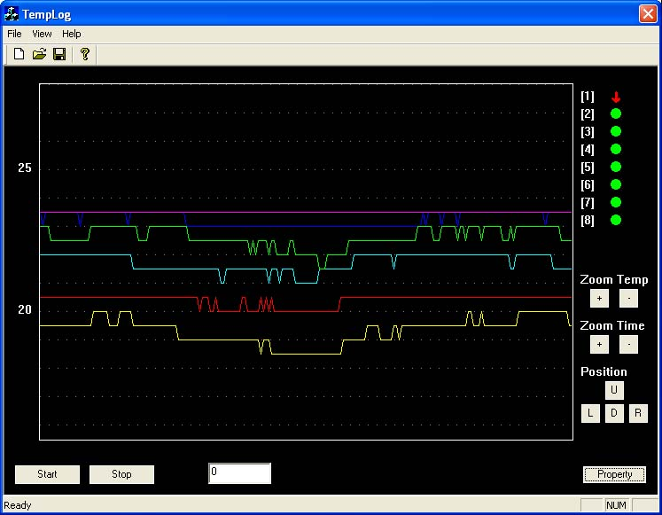
โปรแกรมแสดงและจัดเก็บค่าอุณหภูมิ (2)
แจ้งเตือนอุณหภูมิ
ซูมเข้าออก
เริ่มและหยุดการเก็บข้อมูล
เลื่อนกราฟ

Slide 33
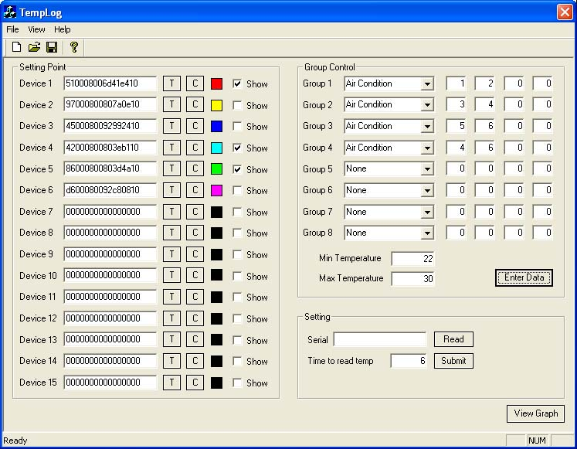
โปรแกรมแสดงและจัดเก็บค่าอุณหภูมิ (3)
ใส่เลขหมายประจำตัวของไอซี
การแจ้งเตือนของแต่ละขอบเขต
ตรวจสอบเลขหมาย
การแสดงผลของกราฟ
สีของกราฟ

Slide 34
บทสรุปและวิจารณ์ (1)
จากการทดลองเรื่องของการติดตั้งไอซีวัดอุณหภูมินั้น ได้ทำการทดลองวัดหลายๆ แบบ จึงสามารถสรุปวิธีการติดตั้งตำแหน่งวัดได้ดังนี้
  ระดับการวัดควรอยู่ระดับกลางห้อง คือสูงประมาณ 1-1.5 เมตร
  ขอบเขตห้อง แบ่งจากจำนวนเครื่องปรับอากาศในห้องนั้นๆ
  ตำแหน่งของไอซีในแต่ละขอบเขต วางอยู่ในจุดอับลม 1 ตัวและอยู่ในจุดที่โดนลมจากเครื่องปรับ อากาศอีก 1 ตัว
  ระยะห่างของไอซีวัดอุณหภูมิ ควรจะอยู่ที่ประมาณ 5 ถึง 10 เมตร

